Slide 1
MARKETING E COMUNICAZIONE NEL SETTORE SPORTIVO
Contenuti
Introduzione teorica – marketing e comunicazione
Obiettivi
Introduzione
Debriefing e valutazione
Risultato di apprendimento
Abilità pratiche di buona comunicazione
Comuncazione verbale e non verbale
Presentazione di un buon passo
Strategie di marketing
Come attrarre gli sponsor
Timeframe
Introduzione – 5-10min
Presentazione dei partecipanti – 5 min
Parte teorica – 45 min
Argomento di studio -30 min
Lavoro di gruppo 60min
Presentazione del gruppo 10 min Q&A 10 min
612986-EPP-1-2019-1-DE-SPO-SCP

Slide 2
MARKETING E COMUNICAZIONE NEL SETTORE SPORTIVO
Introduzione Teorica
Marketing - importante concetto di:
ideee,
persone,
istituzioni,
eventi,
strutture
Il marketing aziendale occupa un posto importante nell'industria dello sport.
Sviluppo di strategie speciali di marketing sportivo, presentazione di beni e servizi sportivi ai consumatori.
612986-EPP-1-2019-1-DE-SPO-SCP

Slide 3
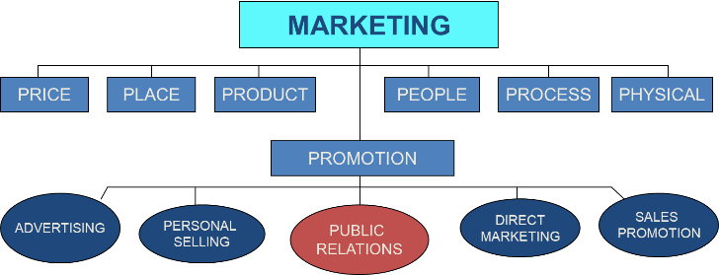
MARKETING NEL SETTORE SPORTIVO
Processo di abbinamento di prodotti e servizi sportivi alle richieste dei consumatori e dei clienti sportivi.
I principi del marketing sportivo sono una parte essenziale della professionalità richiesta alle organizzazioni che operano nel settore sportivo.
Squadre sportive e società sportive di tutte le dimensioni e a diversi livelli e settori dell'industria sportiva devono impegnarsi in attività di marketing per presentare i propri prodotti e servizi al mercato.
612986-EPP-1-2019-1-DE-SPO-SCP

Slide 4
MARKETING NEL SETTORE SPORTIVO
Il marketing sportivo utilizza eventi sportivi e tutto ciò che riguarda lo sport per promuovere un marchio o un prodotto. Questa forma di promozione consente alle organizzazioni sportive di promuovere, diffondere e acquisire importanza. Tale marketing copre anche varie competizioni sportive, eventi e promozioni di prodotti
Pitts e Stotlar (2013, p. 82) hanno definito il marketing sportivo come "il processo di progettazione e implementazione di attività per la produzione, la determinazione del prezzo, la promozione e la distribuzione di un prodotto sportivo o di attività sportive per soddisfare le esigenze o i desideri dei consumatori e per raggiungere gli obiettivi della società”.
612986-EPP-1-2019-1-DE-SPO-SCP

Slide 5
comunicazione NEL SETTORE SPORTIVO
cuore del settore sportivo
fenomeno multidimensionale che include il branding, la gestione della reputazione e il servizio clienti alle vendite, al marketing e alla sponsorizzazione
attraverso strategie di comunicazione efficaci le organizzazioni possono mirare ad aumentare i membri, migliorare la fidelizzazione dei membri esistenti, attrarre sponsor o aumentare il profilo delle attività delle organizzazioni attraverso i media
sottolinea lo sviluppo delle relazioni tra organizzazioni, giocatori, tifosi e terze parti
Le organizzazioni sportive utilizzano i media misti per migliorare queste relazioni tramite Internet, televisione, radio e giornali
612986-EPP-1-2019-1-DE-SPO-SCP

Slide 6
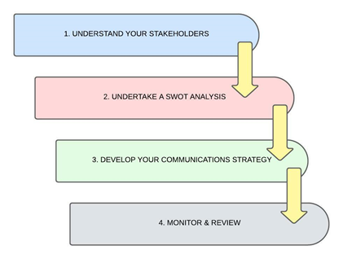
Gli elementi chiave di un piano di marketing e comunicazione efficace dovrebbero includere:
1. Ricerche di mercato
2. Analisi SWOT
3. Obiettivi di marketing
4. Conoscere il proprio pubblico
5. Metodo di comunicazione (face-ti-fa, sito web, social media, email, pubblicazioni, seminari, eventi ecc.)
6. Monitorare e Revisionare
612986-EPP-1-2019-1-DE-SPO-SCP

Slide 7
TECNICA DELL’ASCENSORE – ELEVATOR PITCH
Regola dei 30 secondi
- una breve descrizione di te, dell'idea o del prodotto in modo che l'ascoltatore possa ricordare ma anche essere interessato a ciò che viene presentato
- progettato per suscitare l'interesse di un gruppo, azienda o individuo
- espresso facilmente in 30 secondi, la quantità di tempo che avresti se fossi in ascensore con qualcuno
- opportunità per te di evidenziare in modo rapido e conciso particolari abilità o caratteristiche che sono interessanti e ti aiutano a distinguerti
612986-EPP-1-2019-1-DE-SPO-SCP
Notes:
Esempio: “Il mio obiettivo di carriera finale è diventare un allenatore professionista. Avendo guidato la mia squadra a due campionati nazionali e rappresentato il mio paese ai Giochi Olimpici, ho sviluppato forti capacità di leadership ed esperienza internazionale che posso applicare per allenare atleti professionisti. Sono interessato a esplorare le opportunità di coaching e mi chiedo che tipo di opportunità di formazione o posizioni di assistente potrebbero esistere attualmente". - THE IOC ATHLETE CAREER PROGRAMME, https://stillmed.olympic.org/Documents/Commissions_PDFfiles/Athletes/athletes-kit/LifeSkills_S_Print.pdf

Slide 8
BUONE STRATEGIE DI MARKETING
612986-EPP-1-2019-1-DE-SPO-SCP

Slide 9
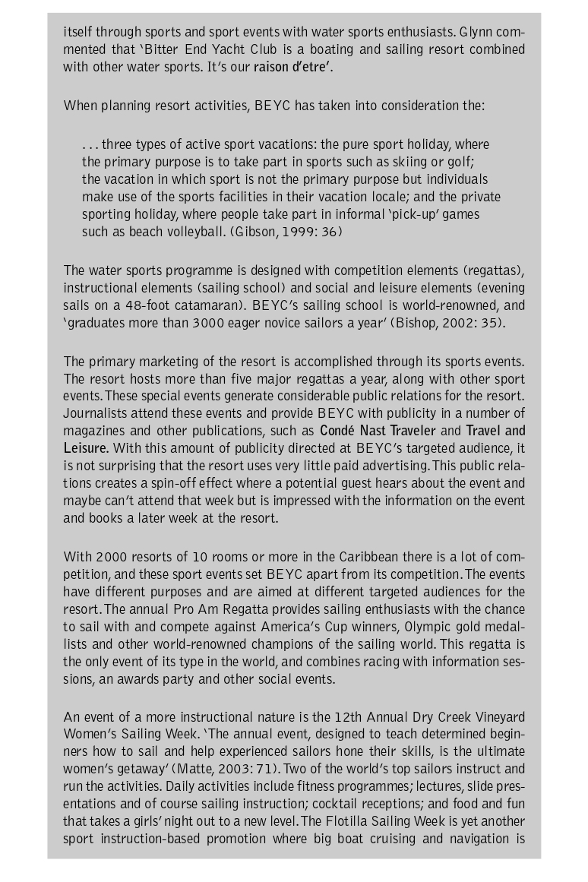
Case study example of good marketing plan
612986-EPP-1-2019-1-DE-SPO-SCP
Notes:
Sport Tourism
Destinations
Issues, opportunities and
Analysis, 2005
James Higham, ED Elsevier
More examples:
https://www.studocu.com/en-au/document/swinburne-university-of-technology/introduction-to-sports-business-management/sports-marketing-case-study-seminar-assignments-assessment-3/481695
https://www.studocu.com/en-au/document/swinburne-university-of-technology/sports-marketing/seminar-assignments-assessment-4-sports-marketing-plan/481694

Slide 10
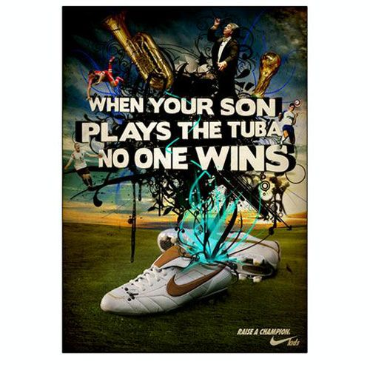
LAVORO DI GRUPPO
Compito 1: Cerca, seleziona e analizza due pubblicità relative allo sport, una debole e una forte
Analizza la strategia di marketing dietro gli annunci, identifica il pubblico di destinazione e gli attributi, i vantaggi e i punti di leva e presentalo all'intero gruppo
612986-EPP-1-2019-1-DE-SPO-SCP
Notes:
Dividere i partecipanti in gruppi più piccoli (5-6 persone a seconda del numero di persone)

Slide 11
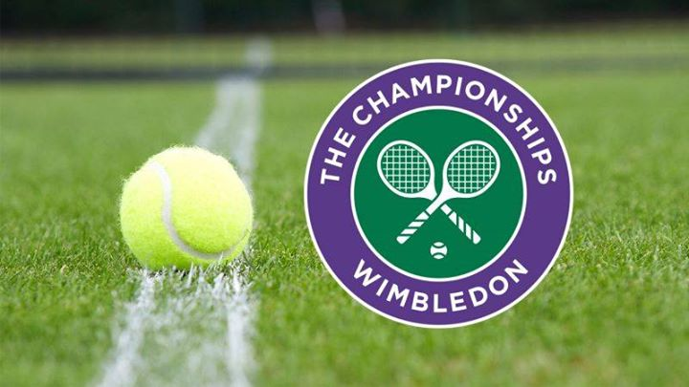
Compito 2: Discutere e presentare in gruppi
Seleziona un evento e valuta criticamente le sue attività di comunicazione da una prospettiva di comunicazione di marketing.
Utilizzando lo stesso evento, sviluppare un nuovo piano nel tentativo di migliorare le comunicazioni a ciascuno dei mercati target identificati dell'evento e al pubblico.
612986-EPP-1-2019-1-DE-SPO-SCP

Slide 12
DOMANDE
a) Quale sarà la tua conclusione alla fine della sessione?
b) Hai imparato qualcosa di nuovo?
c) Che cosa puoi dire sulle strategie di marketing nella tua organizzazione?
d) Puoi dire quali sono la missione e la visione del tuo club/organizzazione?
e) Puoi elencare i media più potenti per lo sport nel tuo paese?
612986-EPP-1-2019-1-DE-SPO-SCP

Slide 13
References
Mohammadkazemi, R. (2020.), Sports Marketing and Social Media. In N. Hajli (Newcastle University Business School), Handbook of Research on Integrating Social Media into Strategic Marketing, Business Science.
Pedersen, M.P., Laucella, L.C., Kian, E.M., Geurin, A.N (2021.), Strategic Sport Communication, Human Kinetics
Blakey, P. (2011.), Sport Marketing, Learning Matters
Pitts, B.G. & Stotlar D.K, (2013.), Fundamentals of Sport Marketing 4th edition
612986-EPP-1-2019-1-DE-SPO-SCP

Slide 14
References
Examples of APA 7th edition referencing:
For articles:
Surname, A. A. (Year). Title of the work. Title of the publication in italics, volume in italics(issue), pages. doi or link
Oliver, K. L., & Lalik, R. (2004). Critical Inquiry on the Body in Girls' Physical Education Classes: A Critical Poststructural Perspective. Journal of Teaching in Physical Education, 23(1), 162 -195. https://doi.org/10.1123/jtpe.23.2.162
For books:
Surname, A. A. (Year). Title in italics. Publisher.
Spiegel, D. (1981). Reading for pleasure: Guidelines. International Readin Association.
For book chapters:
Surname, A. A., & Surname, A. A. (Year). Title of the chapter. In A. Surname & A. A. Surname (Eds.), Title of the book in italics (pp. xx-xx). Publisher.
Aron, L., Botella, M., & Lubart, T. (2019). Culinary arts: Talent and their development. In R. F. Subotnik, P. Olszewski-Kubilius, & F. C. Worrell (Eds.), The psychology of high performance: Developing human potential into domain-specific talent (pp. 345–359). American Psychological Association. https://doi.org/10.1037/0000120-016
612986-EPP-1-2019-1-DE-SPO-SCP

Slide 15
References
If there are 1 or 2 authors, the first and successive times that they are cited, all the authors must be mentioned.
If there are 3 or more authors, the surname of the first author and “et al.” from the first time they are cited (in references ALL AUTHORS ARE CITED).
PARAPHRASING
While improvements in aerobic capacity have been shown after 8 to 12 weeks of training (Eather et al., 2016; Goins, 2014; Heinrich et al., 2014; Murawska-Cialowicz et al., 2015; Smith et al., 2013), only Goins (2014) obtained significant improvements in anaerobic capacity after 6 weeks of the CrossFit programme.
QUOTATIONS
Díaz and Hernández (2010), consider that cooperative learning is "the pedagogical use of a small community, in which students work together to increase their training and that of other members" (p. 87).
612986-EPP-1-2019-1-DE-SPO-SCP

